Slide 1

Projeto M2.2 – Segmentação e Morfologia
Curso: Ciência da Computação
Disciplina: Processamento de Imagens
Professor: Felipe Viel
Acadêmicos: Aquilis Visintainer, Filipe Dietrich e Nilton Alves

Slide 2
Etapas do Projeto
Projeto 1 – Segmentação por K-means
Implementação do K-means utilizando os espaços RGB (3D) e RGB+XY (5D).
Análise da influência das cores e da posição espacial na formação dos agrupamentos.
Comparação dos resultados e visualização dos clusters em um gráfico tridimensional.
Projeto 2 — Segmentação de Rostos
Identificação de regiões de pele por limiarização nos espaços RGB e HSV.
Implementação do crescimento de regiões a partir de sementes selecionadas manualmente.
Análise dos resultados e discussão sobre métricas de avaliação.
Projeto 3 – Morfologia Matemática (Opção 1)
Conversão dos agrupamentos do K-means em máscaras binárias.
Aplicação de erosão, dilatação, abertura e fechamento.
Avaliação das alterações nos contornos, falhas e diferenças entre as segmentações.

Slide 3
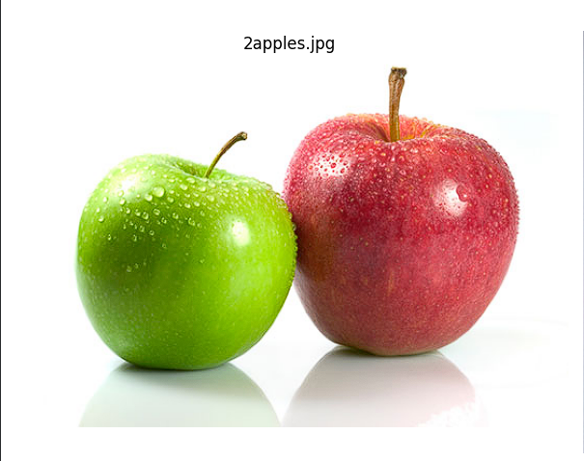
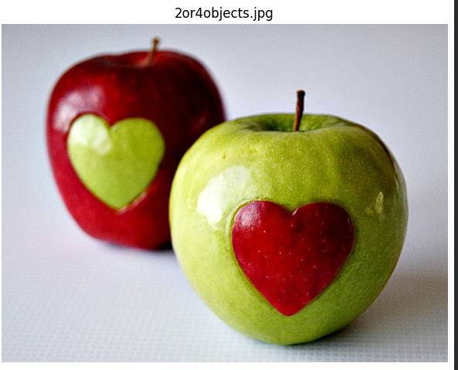
Projeto 1 — Segmentação baseada em clusters K-means
Imagem 1 — 2apples.jpg | K = 3
Contém duas maçãs com cores distintas sobre um fundo claro.
Apresenta diferenças cromáticas evidentes, favorecendo a identificação dos principais agrupamentos.
Possui regiões de brilho, reflexos e sombras que podem dificultar a classificação de alguns pixels.
Foram definidos 3 clusters, considerando as duas regiões principais de cores das maçãs e o fundo.
Imagem 2 — 2or4objects.jpg | K = 5
Apresenta duas maçãs com regiões adicionais em formato de coração e diferentes tonalidades.
Possui maior variação de cores, iluminação e sombreamento, tornando a segmentação mais complexa.
Permite avaliar situações em que diferentes objetos compartilham cores semelhantes ou um mesmo objeto é dividido entre vários agrupamentos.
Foram definidos 5 clusters, considerando as maçãs, as regiões adicionais e o fundo.

Slide 4
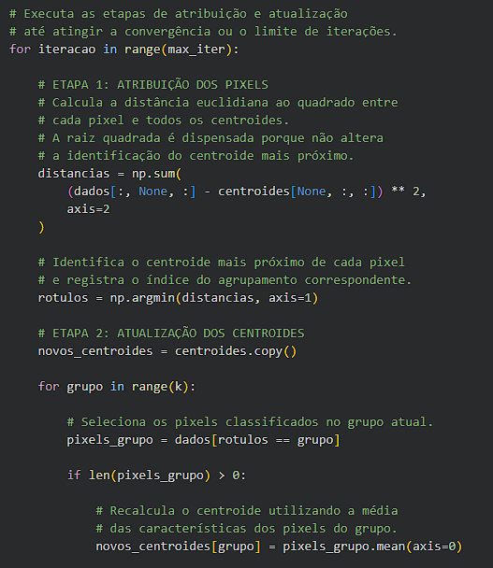
K-means RGB (3D) — Implementação
Método utilizado: K-means baseado nos três canais de cor RGB.
Cada pixel é representado por três características: vermelho (R), verde (G) e azul (B).
Os K centroides iniciais são selecionados aleatoriamente entre os pixels da imagem.
A distância euclidiana determina qual centroide possui maior proximidade cromática com cada pixel.
Os pixels são atribuídos ao centroide mais próximo, formando os agrupamentos.
Os centroides são atualizados pela média RGB dos pixels pertencentes a cada grupo.
O processo se repete até atingir a convergência ou o limite de 100 iterações.
Parâmetros utilizados:
Semente aleatória: 42.
Tolerância de convergência: 0,1.
Máximo de iterações: 100.

Slide 5
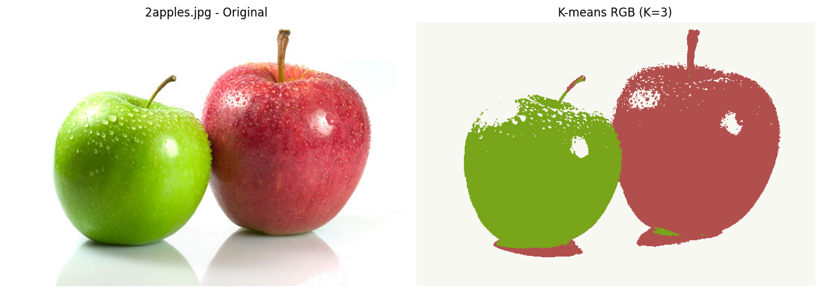
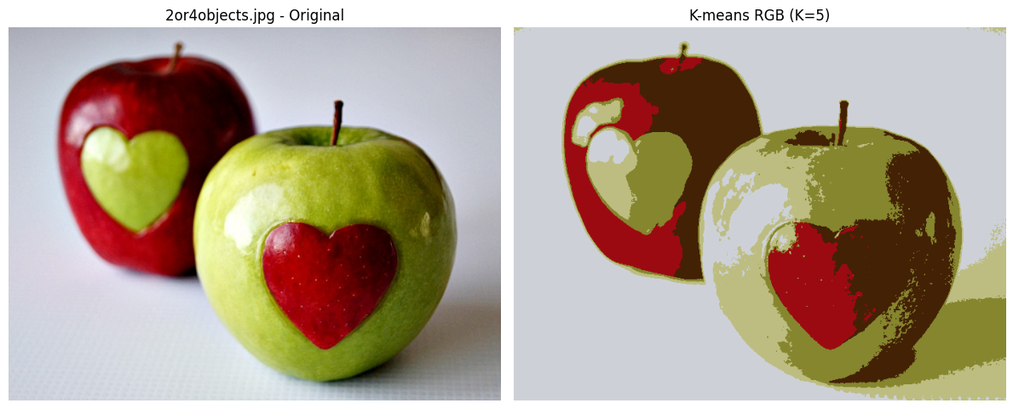
K-means RGB (3D) — Resultados
Imagem 1 — 2apples.jpg | K = 3
O algoritmo atingiu a convergência após 68 iterações.
Os agrupamentos permitiram distinguir visualmente a maçã verde, a vermelha e o fundo claro.
Regiões de brilho e reflexos foram classificadas incorretamente, principalmente pela semelhança cromática com o fundo.
Apesar dessas limitações, a segmentação apresentou uma separação satisfatória das principais regiões.
Imagem 2 — 2or4objects.jpg | K = 5
O algoritmo atingiu a convergência após 31 iterações.
Os cinco agrupamentos representaram diferentes tonalidades das maçãs, dos corações e do fundo.
As variações de iluminação e sombreamento provocaram a fragmentação de alguns objetos entre diferentes clusters.
Regiões de objetos distintos foram agrupadas quando apresentavam cores semelhantes, dificultando sua separação individual.

Slide 6
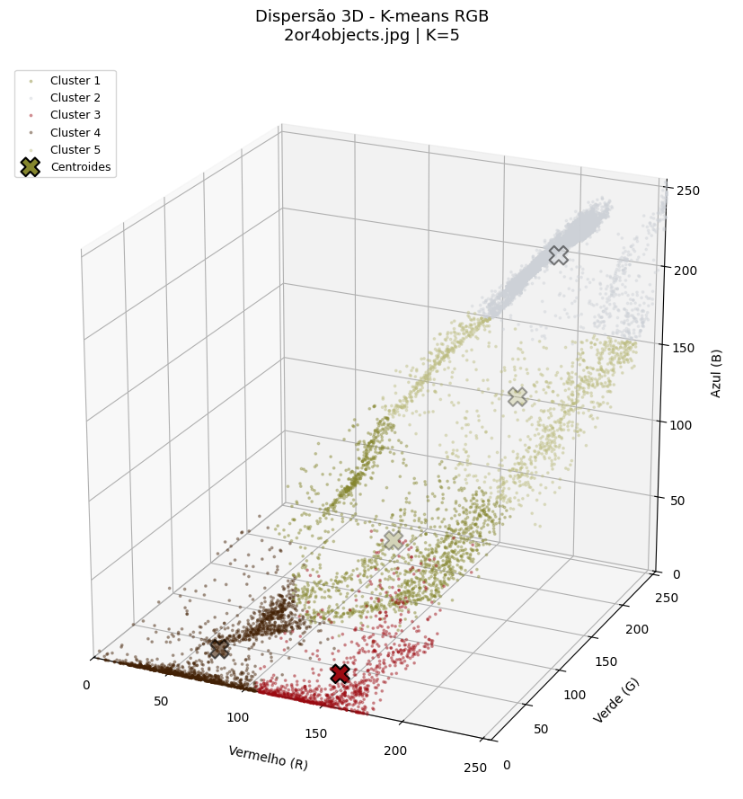
K-means RGB (3D) — Gráfico de Dispersão
Imagem utilizada: 2or4objects.jpg | K = 5
O gráfico representa os pixels da imagem em um espaço tridimensional, utilizando os canais vermelho (R), verde (G) e azul (B) como eixos.
Cada ponto corresponde a um pixel, cuja posição é determinada pelos seus valores RGB.
As cores dos pontos representam os agrupamentos atribuídos pelo K-means.
Os centroides, destacados por marcadores em formato de X, representam as cores médias dos cinco agrupamentos.
Foram selecionados aleatoriamente 10.000 pixels dos 371.700 existentes, exclusivamente para facilitar a visualização do gráfico.
Os agrupamentos apresentaram concentrações em diferentes regiões do espaço RGB, com aproximações entre algumas tonalidades.
Conclusão: Pixels de objetos diferentes podem ocupar posições próximas no espaço RGB e, consequentemente, receber a mesma classificação.

Slide 7
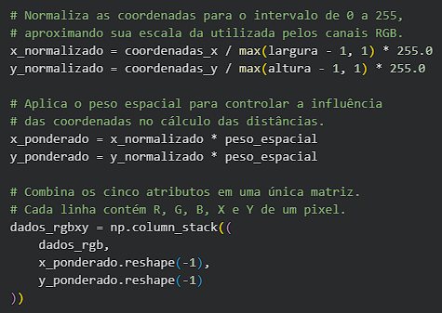
K-means RGB+XY (5D) — Implementação
Método utilizado: K-means com informações cromáticas e espaciais.
Cada pixel passa a ser representado por cinco características: R, G, B, X e Y.
As coordenadas X e Y identificam a posição horizontal e vertical dos pixels na imagem.
As coordenadas são normalizadas para o intervalo de 0 a 255, aproximando sua escala à dos canais RGB.
Aplicamos um peso espacial sobre X e Y para controlar sua influência no cálculo da distância euclidiana.
O agrupamento continua utilizando o mesmo algoritmo K-means, mas agora considera simultaneamente a cor e a posição dos pixels.
Configuração inicial:
Peso espacial: 0,5.
Valores de K: 3 e 5.
Semente aleatória: 42.
Tolerância de convergência: 0,1.
Limite máximo: 100 iterações.
Hipótese: A inclusão das coordenadas espaciais poderia favorecer agrupamentos mais localizados, reduzindo a associação de pixels distantes que possuem cores semelhantes.

Slide 8
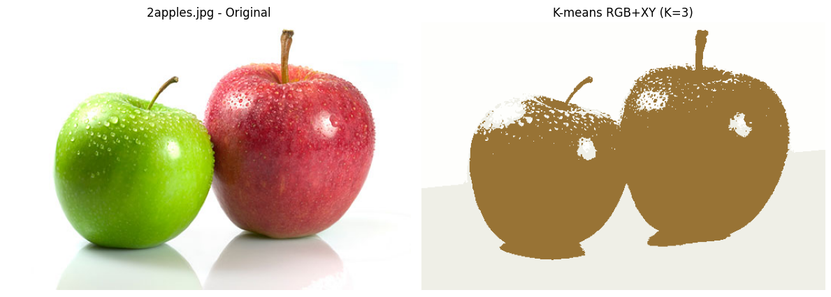
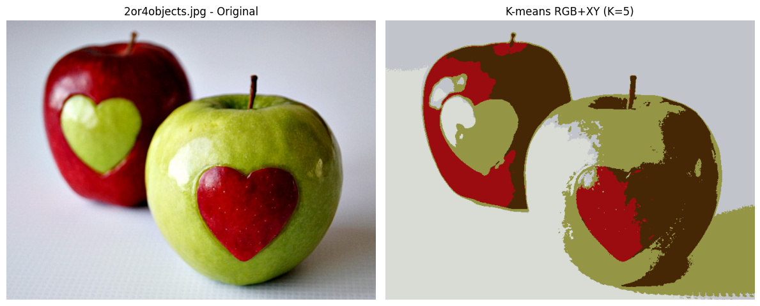
K-means RGB+XY (5D) — Resultados
Configuração inicial — Peso espacial 0,5
Na imagem 2apples.jpg, o algoritmo convergiu após 19 iterações, mas agrupou predominantemente as duas maçãs em um único cluster e dividiu o fundo em dois agrupamentos.
A influência das coordenadas espaciais comprometeu a separação cromática esperada.
Na imagem 2or4objects.jpg, houve convergência após 12 iterações, mas permaneceram fragmentações causadas pelas sombras e variações de iluminação.

Slide 9
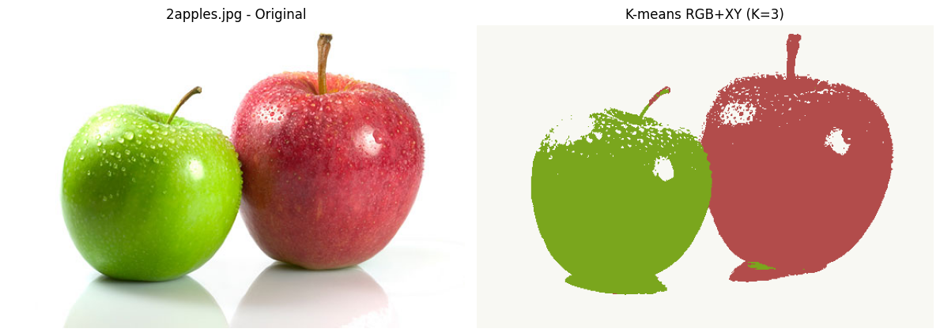
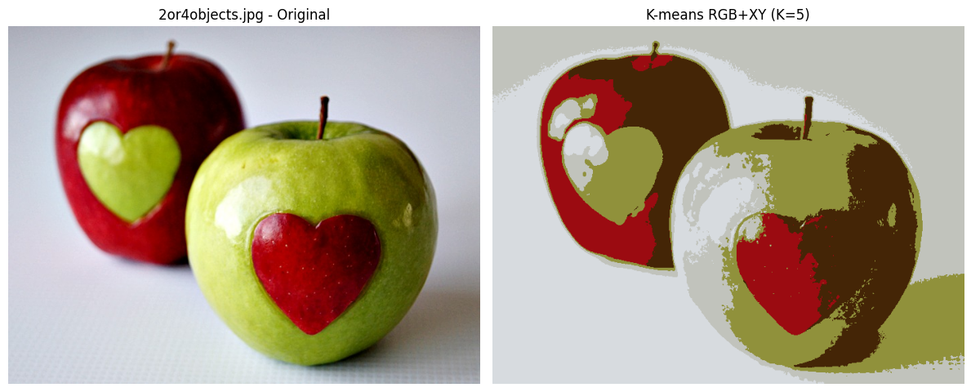
K-means RGB+XY (5D) — Resultados
Ajuste experimental — Peso espacial 0,25
Reduzimos o peso espacial para diminuir a influência das coordenadas X e Y, mantendo os demais parâmetros.
Na imagem 2apples.jpg, os agrupamentos passaram a representar melhor a maçã verde, a vermelha e o fundo, com convergência após 57 iterações.
Na imagem 2or4objects.jpg, o algoritmo convergiu após 11 iterações, preservando os principais agrupamentos cromáticos, embora ainda apresentasse fragmentações.
Conclusão: Selecionamos o peso 0,25 por apresentar uma separação visual mais coerente. A inclusão das coordenadas espaciais não garante automaticamente melhores resultados.

Slide 10
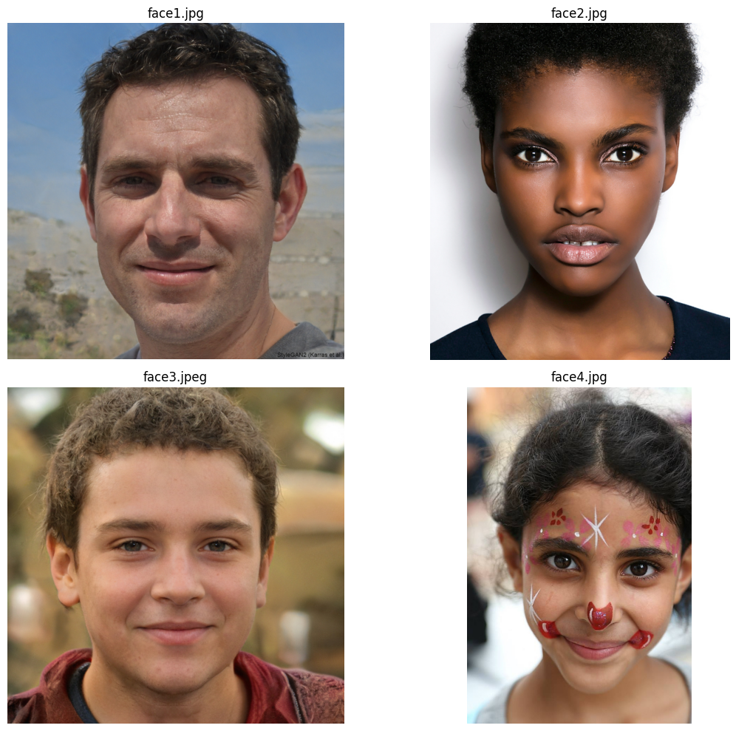
Projeto 1 — Segmentação baseada em clusters K-means
Imagem 1 — face1.jpg
Apresenta iluminação natural, sombras e reflexos, permitindo avaliar a influência da iluminação e do fundo na identificação da pele.
Imagem 2 — face2.jpg
Possui fundo claro e regiões de sombra no rosto, permitindo avaliar a segmentação diante de diferentes tonalidades e intensidades de luz.
Imagem 3 — face3.jpeg
Apresenta um cenário com cores semelhantes às da pele, podendo provocar classificações incorretas de regiões do fundo.
Imagem 4 — face4.jpg
Possui pinturas faciais que alteram a coloração natural da pele, dificultando a identificação contínua das regiões faciais.

Slide 11
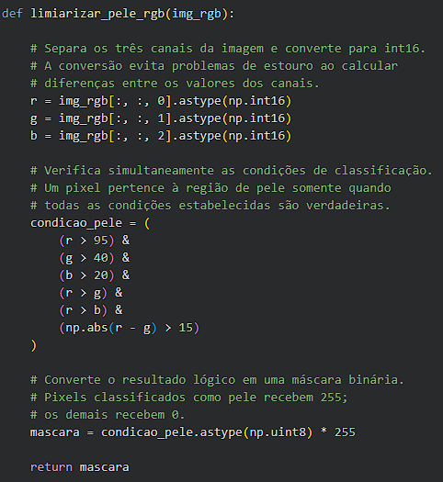
Segmentação de Pele — Limiarização RGB e HSV
Método utilizado: Skin Color Thresholding.
Limiarização RGB
Classifica os pixels a partir das intensidades de vermelho, verde e azul.
Utiliza as condições: R > 95, G > 40, B > 20, R > G, R > B e |R − G| > 15.
Um pixel é identificado como pele somente quando atende a todas as condições.
Limiarização HSV
Separa as características de tonalidade (H), saturação (S) e brilho (V).
Utiliza os intervalos: 0° ≤ H ≤ 50° e 0,23 ≤ S ≤ 0,68.
Permite avaliar a classificação pela tonalidade e saturação, sem estabelecer um limite adicional para o brilho.
Implementação: Os critérios foram aplicados manualmente para produzir máscaras binárias, nas quais branco (255) representa pele e preto (0) representa as demais regiões.

Slide 12
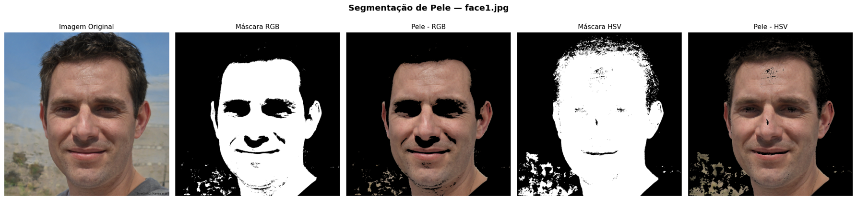
Segmentação de Pele — Resultados RGB e HSV
Imagem 1 — face1.jpg
O RGB identificou 37,71% dos pixels
O HSV identificou 49,74%.
Ambos detectaram a pele, mas o HSV incluiu mais regiões do cabelo e do fundo.

Slide 13
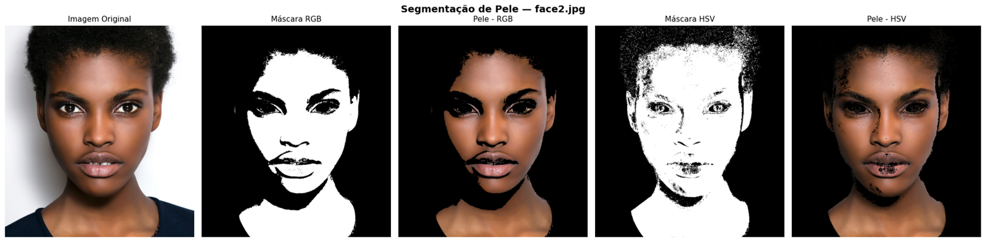
Segmentação de Pele — Resultados RGB e HSV
Imagem 2 — face2.jpg
O RGB classificou 34,11% dos pixels
O HSV, 45,05%.
O RGB apresentou uma segmentação visualmente mais seletiva, enquanto o HSV incorporou regiões adicionais.

Slide 14
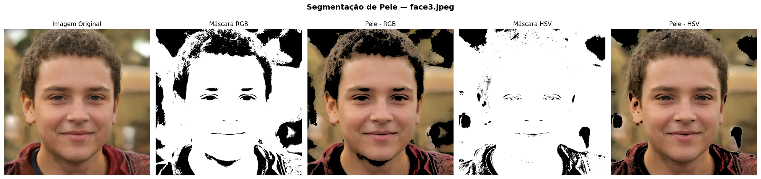
Segmentação de Pele — Resultados RGB e HSV
Imagem 3 — face3.jpeg
O RGB identificou 73,60% dos pixels
O HSV, 89,78%.
Ambos classificaram grandes áreas do cenário como pele, principalmente devido à semelhança entre as cores.

Slide 15
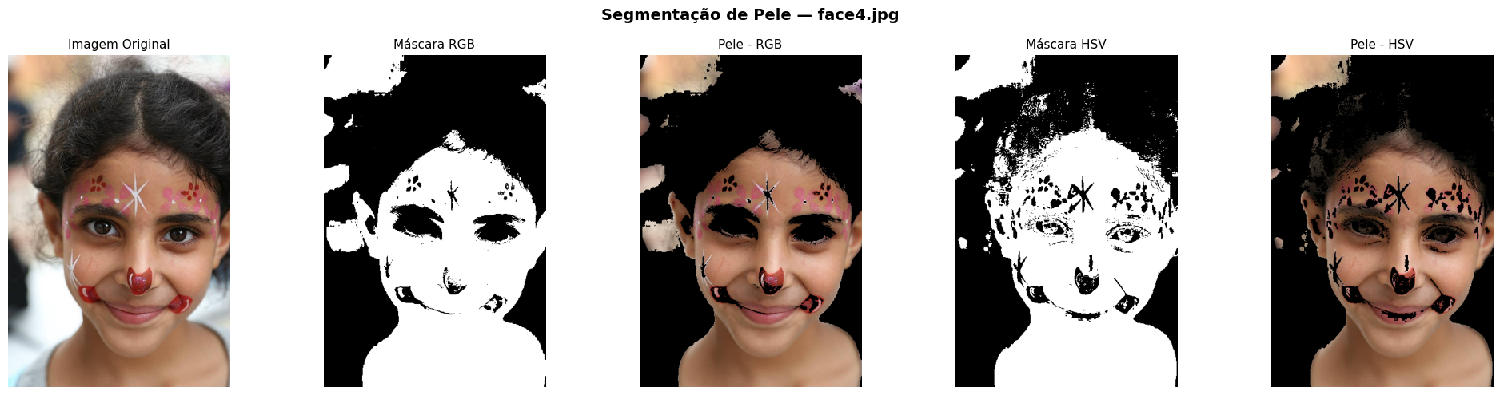
Segmentação de Pele — Resultados RGB e HSV
Imagem 4 — face4.jpg
O RGB classificou 50,13% dos pixels
O HSV, 52,45%.
Os métodos apresentaram resultados semelhantes, mas tiveram dificuldades nas regiões com pinturas faciais.
Conclusão: O RGB apresentou maior seletividade visual em algumas imagens. O HSV identificou mais pixels, mas também incorporou mais regiões indesejadas, não demonstrando superioridade geral. Sendo assim, não podemos afirmar que o HSV seja superior ao RGB para todas as situações.

Slide 16
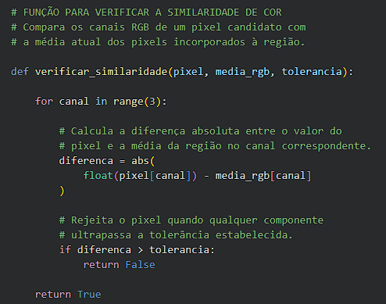
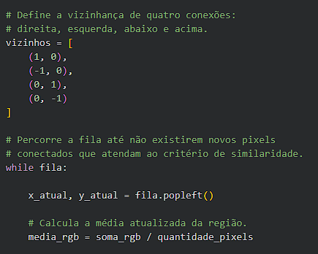
Segmentação Semeada — Implementação
Método utilizado: Crescimento de regiões (Seeded Segmentation).
O algoritmo inicia a segmentação a partir de um pixel de pele selecionado manualmente, denominado semente.
Utiliza uma vizinhança de quatro conexões, analisando os pixels acima, abaixo, à esquerda e à direita.
Cada pixel vizinho é comparado com a média RGB da região, utilizando a diferença absoluta entre os canais.
O pixel é incorporado somente quando as diferenças nos três canais não ultrapassam a tolerância estabelecida.
A média RGB é atualizada conforme novos pixels são incorporados, permitindo acompanhar variações de tonalidade.
O crescimento utiliza uma fila (BFS) para percorrer as regiões conectadas, evitando limitações da recursão em imagens grandes.
Configuração inicial: tolerância de 30 níveis de intensidade por canal RGB.

Slide 17
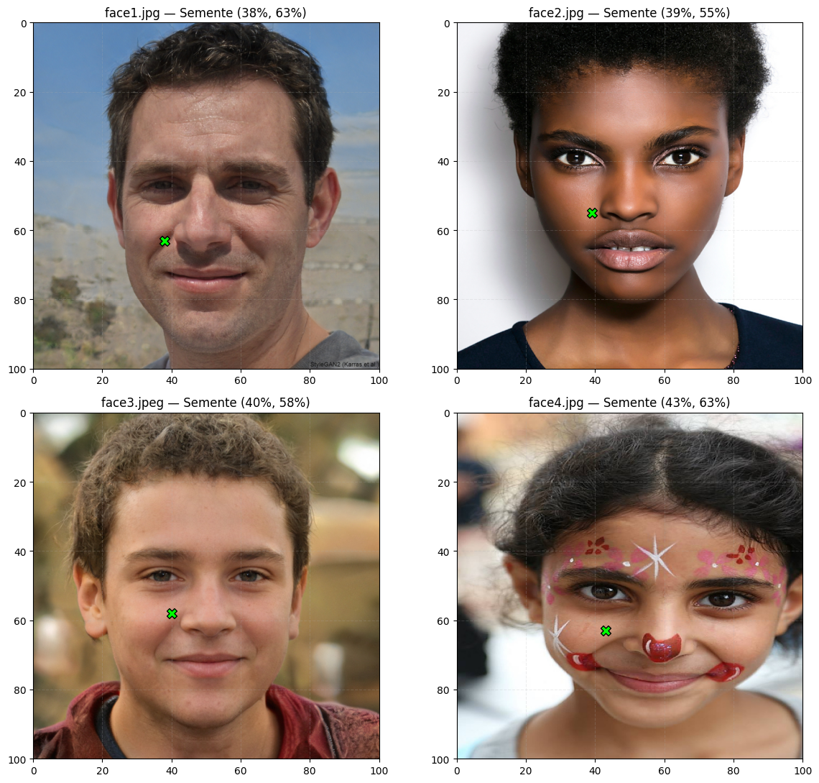
Segmentação Semeada — Seleção das Sementes
As sementes foram selecionadas manualmente em regiões de pele do rosto, evitando olhos, cabelos, sombras intensas e pinturas faciais.
As posições foram definidas em porcentagem da largura (X) e altura (Y) das imagens, considerando o canto superior esquerdo como origem.
Essas coordenadas foram convertidas em posições de pixels para iniciar o crescimento de regiões.
A escolha de uma semente adequada é importante, pois sua localização influencia diretamente a região que será segmentada.

Slide 18
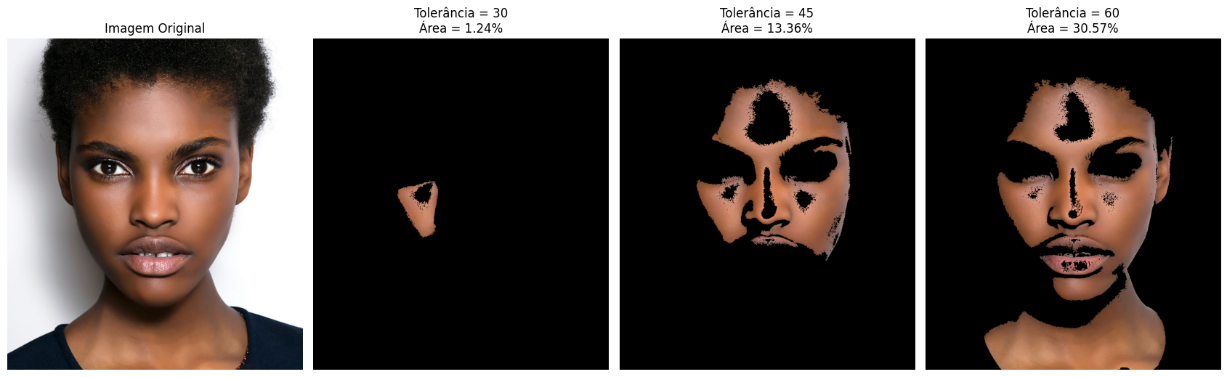
Segmentação Semeada — Ajuste da Tolerância
Configuração inicial — Tolerância 30
O crescimento ficou excessivamente restrito devido às variações de tonalidade da pele, segmentando apenas 1,24% da imagem face2.jpg.
Resultados e conclusão
A tolerância 60 permitiu segmentar regiões maiores do rosto, acompanhando melhor as variações de cor.
Entretanto, também incorporou áreas indesejadas do fundo e apresentou dificuldades com pinturas faciais.
Selecionamos a tolerância 60 por apresentar resultados visualmente mais satisfatórios, apesar das limitações.

Slide 19
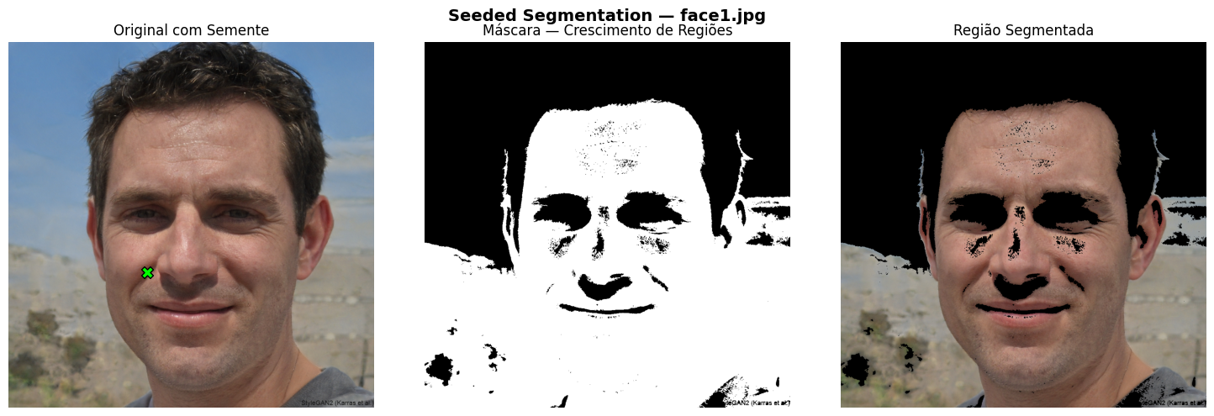
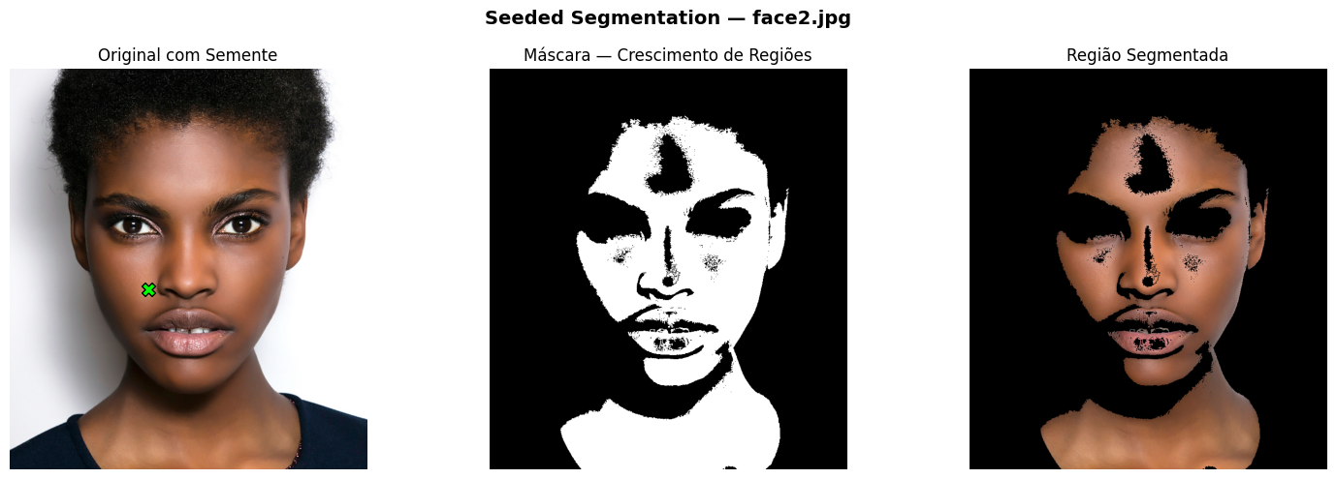
Segmentação Semeada — Resultados Finais
Imagem 1 — face1.jpg
Segmentou 59,64% dos pixels, abrangendo grande parte do rosto, mas também incorporando regiões externas.
Imagem 2 — face2.jpg
Segmentou 30,57% dos pixels, apresentando uma melhoria significativa na identificação da face e do pescoço.

Slide 20
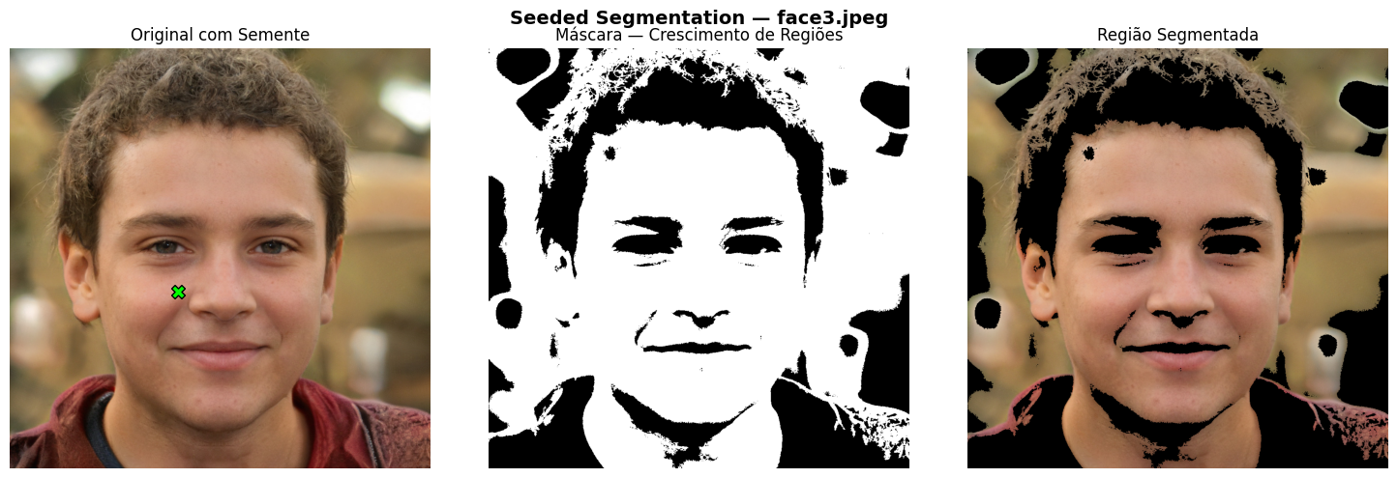
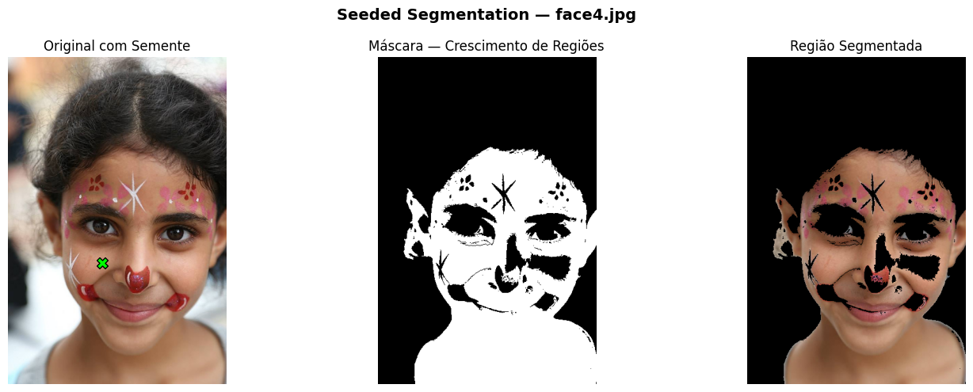
Segmentação Semeada — Resultados Finais
Imagem 3 — face3.jpeg
Segmentou 69,58% dos pixels, cobrindo grande parte do rosto, mas incluindo áreas indesejadas do cenário.
Imagem 4 — face4.jpg
Segmentou 40,86% dos pixels, apresentando descontinuidades devido às diferenças de cor provocadas pelas pinturas faciais.
Conclusão: O aumento da tolerância melhorou a abrangência da segmentação, mas também favoreceu a incorporação de regiões indesejadas.

Slide 21
Segmentação de Rostos — Métricas de Avaliação
Método de avaliação: Comparação entre a máscara gerada pelo algoritmo e uma máscara de referência (Ground Truth).
Principais métricas:
Precisão (Precision): indica quantos pixels classificados como pele realmente pertencem à região desejada.
Revocação (Recall): mede a proporção dos pixels de pele corretamente identificados.
Acurácia (Accuracy): representa a proporção total de pixels classificados corretamente.
IoU (Intersection over Union): mede a sobreposição entre a máscara segmentada e a máscara de referência.
Dice: também avalia a sobreposição entre máscaras, atribuindo maior peso à interseção.
Limitação da avaliação: Como não utilizamos máscaras Ground Truth, a análise foi qualitativa, baseada na comparação visual dos resultados.
Conclusão: Essas métricas podem avaliar algoritmos tradicionais de segmentação, sem necessidade de Deep Learning.

Slide 22
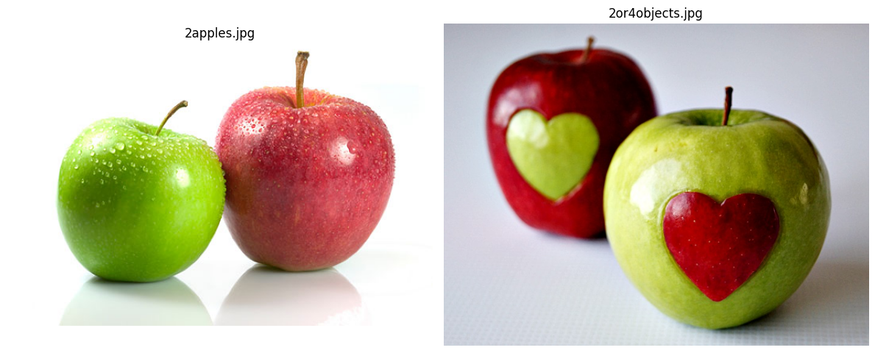
Morfologia Matemática — Máscaras Binárias
Preparação das máscaras
Os agrupamentos do K-means foram convertidos em máscaras binárias, utilizando branco (255) para as regiões selecionadas e preto (0) para o restante da imagem.
Selecionamos os clusters associados às tonalidades das maçãs, combinando-os em uma única máscara para cada configuração.
Objetivo: Utilizar essas máscaras para avaliar se as operações morfológicas conseguem remover ruídos, preencher falhas e melhorar a continuidade das regiões segmentadas.

Slide 23
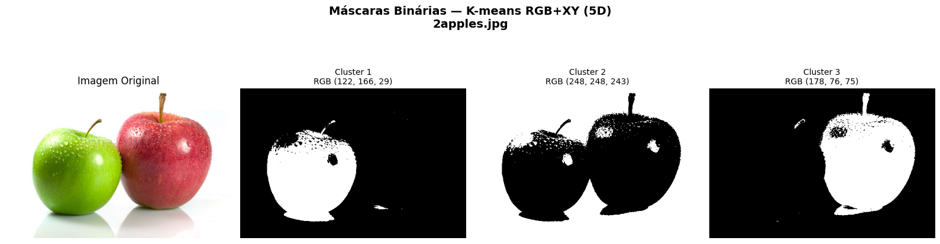
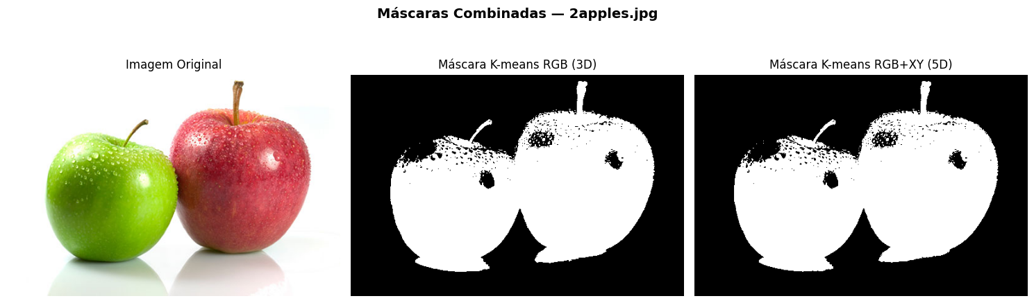
Morfologia Matemática — Máscaras Binárias
Imagem 1 — 2apples.jpg
Foram selecionados os clusters 1 e 3, correspondentes principalmente às maçãs verde e vermelha.
As máscaras RGB e RGB+XY apresentaram resultados semelhantes, mas mantiveram pequenas falhas causadas por reflexos.

Slide 24
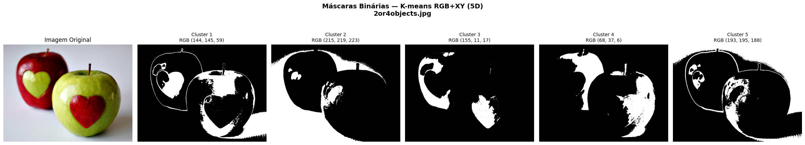
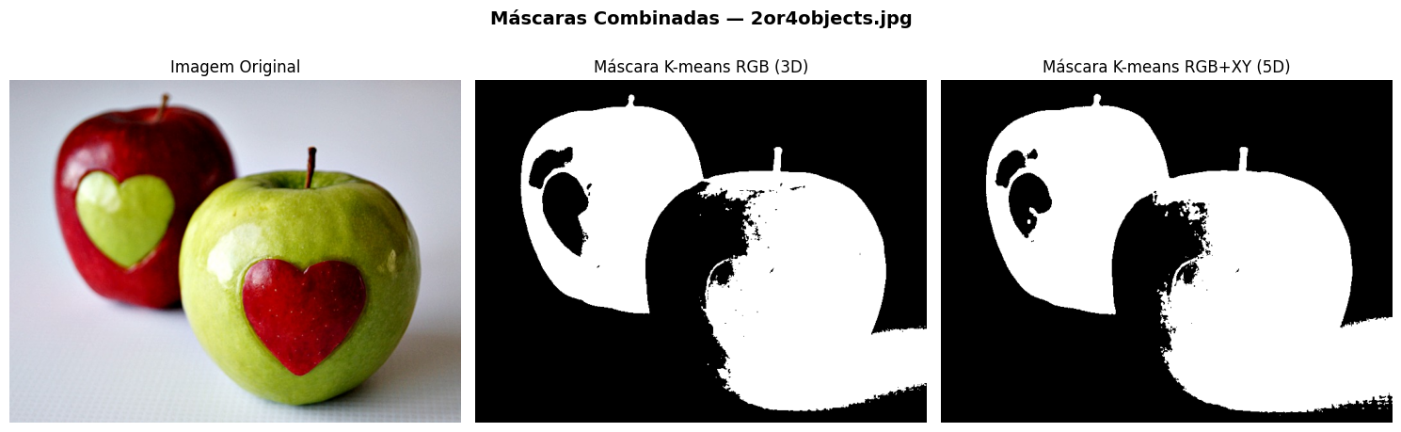
Morfologia Matemática — Máscaras Binárias
Imagem 2 — 2or4objects.jpg
Foram selecionados os clusters 1, 3 e 4, associados às diferentes tonalidades e sombras dos objetos.
As máscaras apresentaram maiores irregularidades e incluíram partes dos corações e regiões do fundo.

Slide 25
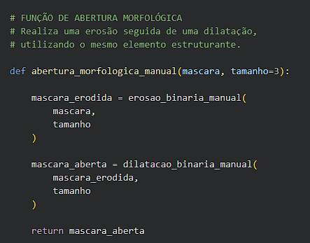
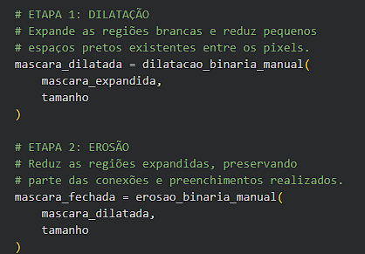
Morfologia Matemática — Abertura e Fechamento
Abertura Morfológica — Erosão seguida de Dilatação
Remove pequenos agrupamentos brancos isolados e suaviza irregularidades dos contornos.
Na imagem 2apples.jpg, removeu 972 pixels no RGB e 991 no RGB+XY.
Preservou as regiões principais das maçãs, mas não corrigiu as falhas pretas internas.
Fechamento Morfológico — Dilatação seguida de Erosão
Preenche pequenas falhas pretas e melhora a continuidade das regiões segmentadas.
Na imagem 2apples.jpg, acrescentou 749 pixels no RGB e 752 no RGB+XY, após a abertura.
Reduziu pequenas descontinuidades, mas não recuperou regiões extensas classificadas incorretamente.
Configuração: Elemento estruturante quadrado de 3 × 3 pixels.
Conclusão: As operações produziram melhorias locais nas máscaras, sem eliminar os principais erros de classificação do K-means.

Slide 26
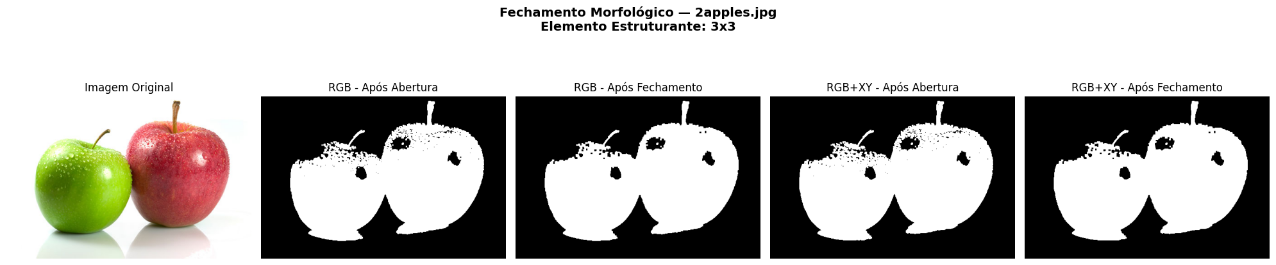
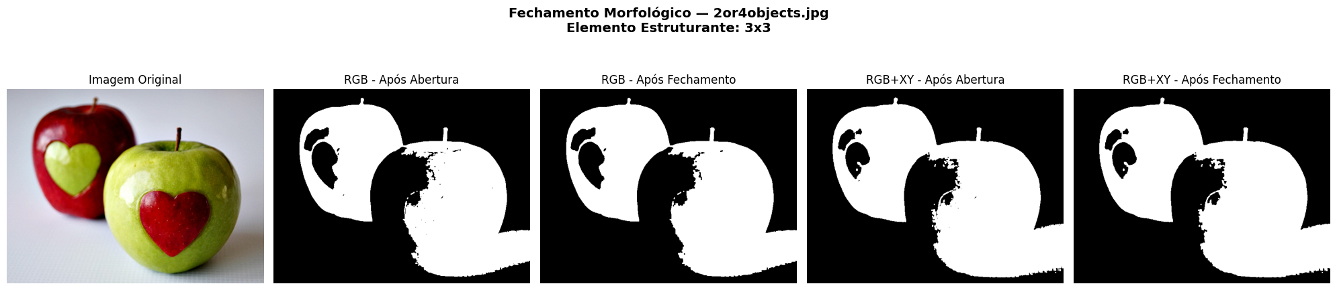
Morfologia Matemática — Abertura e Fechamento

Slide 27
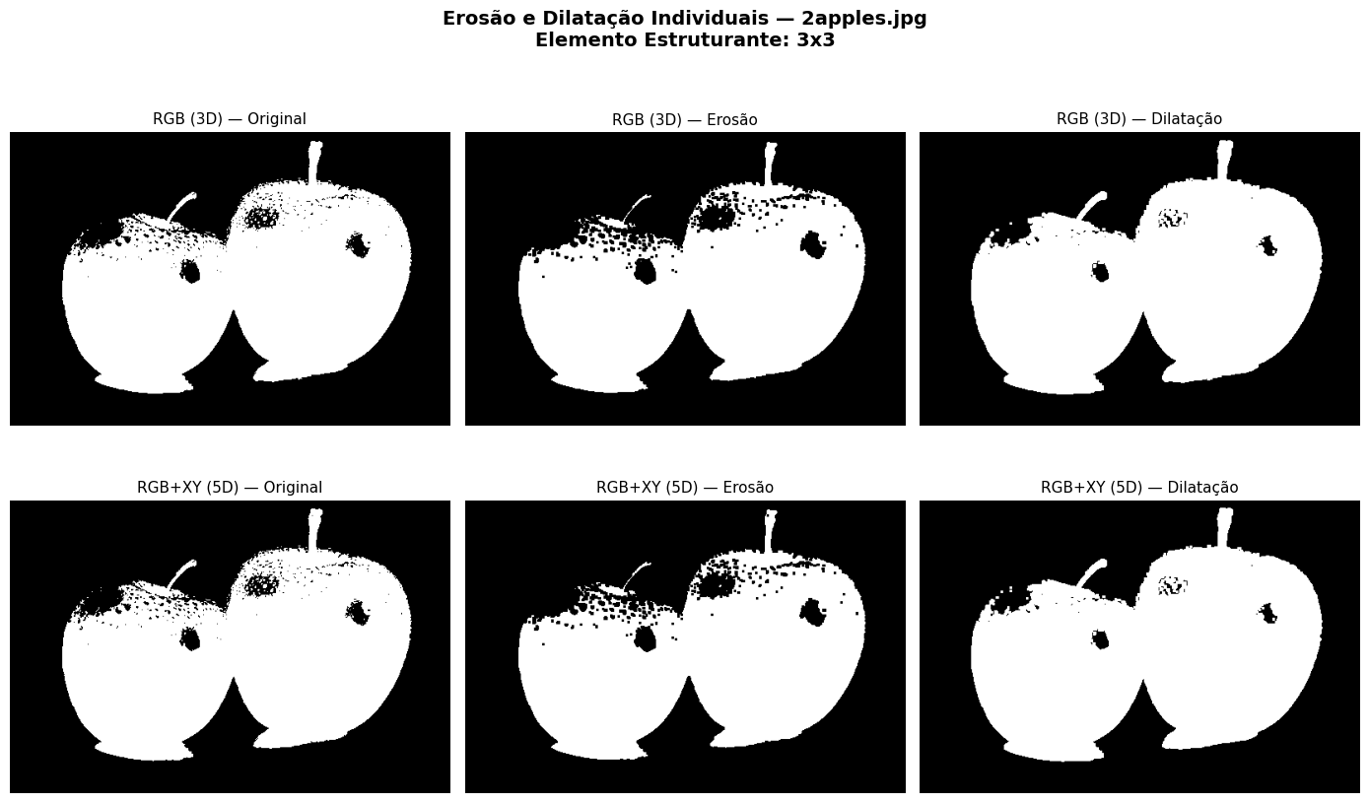
Morfologia Matemática — Erosão e Dilatação
Erosão — Redução das regiões brancas
Reduz as dimensões dos objetos e afina estruturas, como os talos das maçãs.
Pode remover pequenos ruídos, mas também ampliar falhas pretas e eliminar detalhes importantes.
Dilatação — Expansão das regiões brancas
Aumenta as dimensões dos objetos e reduz pequenas descontinuidades.
Pode preencher falhas menores, mas também expandir regiões classificadas incorretamente.
2apples.jpg — RGB (3D)
Pixels originais: 76.248
Erosão: 5.664 pixels removidos (7.43%)
Dilatação: 4.438 pixels adicionados (5.82%)
2apples.jpg — RGB+XY (5D)
Pixels originais: 76.186
Erosão: 5.680 pixels removidos (7.46%)
Dilatação: 4.478 pixels adicionados (5.88%)

Slide 28
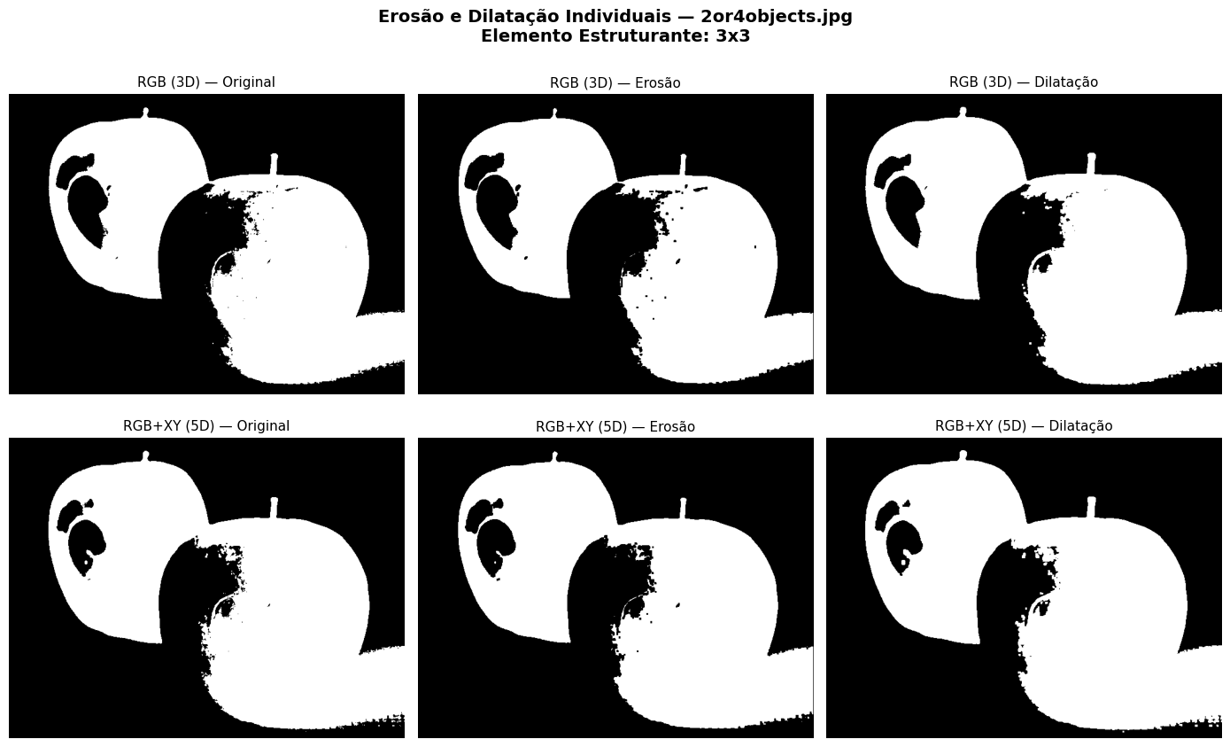
Morfologia Matemática — Erosão e Dilatação
2or4objects.jpg — RGB (3D)
Pixels originais: 145.705
Erosão: 5.656 pixels removidos (3.88%) Dilatação: 5.272 pixels adicionados (3.62%)
2or4objects.jpg — RGB+XY (5D)
Pixels originais: 159.858
Erosão: 5.492 pixels removidos (3.44%) Dilatação: 5.283 pixels adicionados (3.30%)
Conclusão: As operações alteraram os contornos conforme o esperado, mas não corrigiram os grandes erros da segmentação original.

Slide 29
Morfologia Matemática — Comparação Final
Análise dos resultados
A morfologia reduziu discretamente as divergências entre RGB e RGB+XY, aumentando ligeiramente a concordância das máscaras.
Na 2apples.jpg, os resultados já eram muito semelhantes, apresentando poucas alterações após o refinamento.
Na 2or4objects.jpg, permaneceram diferenças nas regiões de sombra, iluminação e nos contornos dos objetos.
A morfologia corrigiu pequenas irregularidades, mas não recuperou grandes regiões classificadas incorretamente pelo K-means.

Slide 30
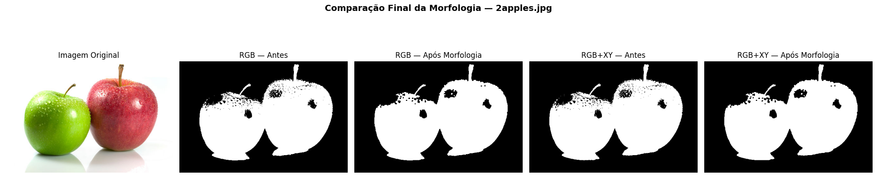
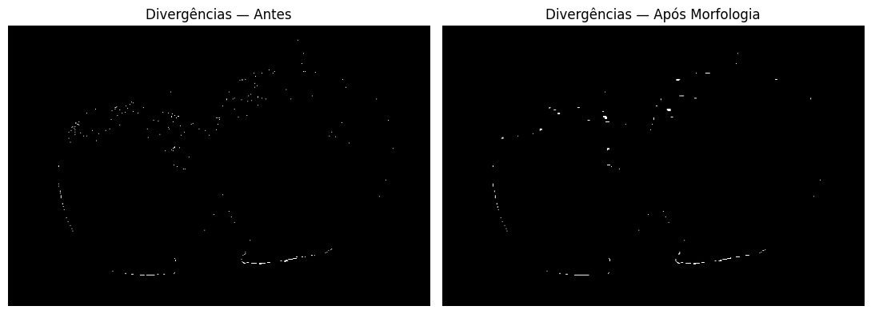
Morfologia Matemática — Comparação Final
Resultados — 2apples.jpg
Antes: 274 pixels divergentes (0.14%)
Depois: 262 pixels divergentes (0.14%)
Variação das divergências: -12 pixels
IoU entre métodos antes: 0.9964
IoU entre métodos depois: 0.9966

Slide 31
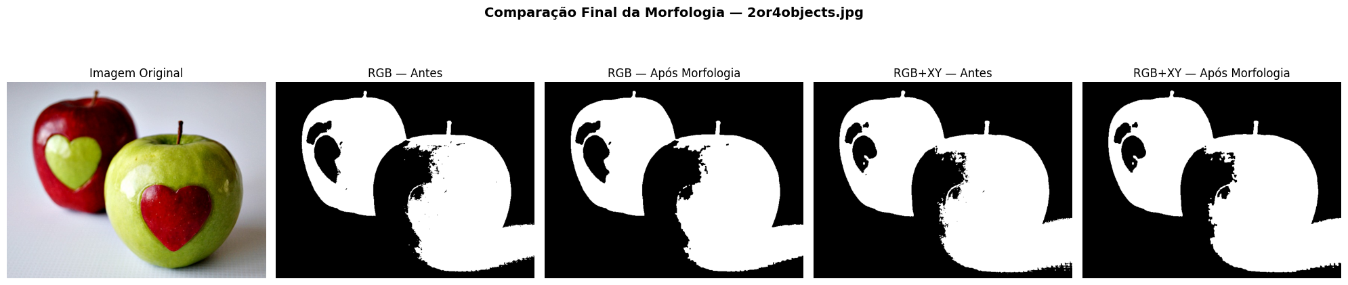
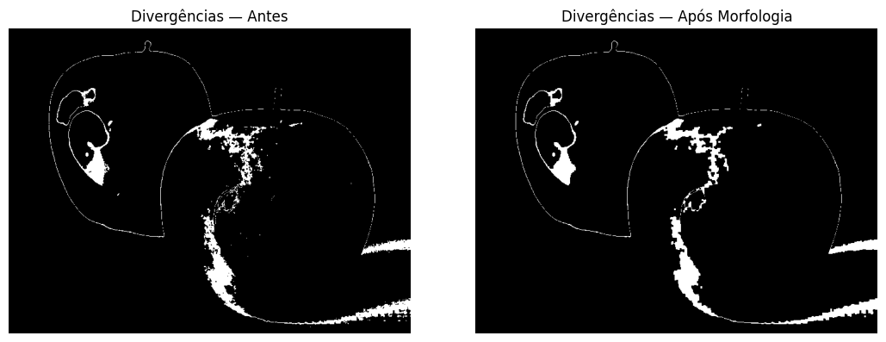
Morfologia Matemática — Comparação Final
Resultados — 2or4objects.jpg
Antes: 14153 pixels divergentes (3.81%)
Depois: 14089 pixels divergentes (3.79%)
Variação das divergências: -64 pixels
IoU entre métodos antes: 0.9115
IoU entre métodos depois: 0.9117
Conclusão: A morfologia melhorou aspectos locais das máscaras, mas não eliminou as diferenças entre as configurações RGB e RGB+XY.

Slide 32
Conclusão Geral — Segmentação e Morfologia
Projeto 1 — K-means RGB e RGB+XY
O K-means RGB identificou os principais agrupamentos cromáticos, mas apresentou limitações em regiões com sombras e reflexos.
A inclusão das coordenadas espaciais modificou os agrupamentos, porém não garantiu melhores resultados. O ajuste do peso de 0,5 para 0,25 foi necessário para obter uma separação mais coerente.
Projeto 2 — Segmentação de Rostos
A limiarização RGB apresentou resultados visualmente mais seletivos em algumas imagens, enquanto o HSV identificou mais pixels, incluindo regiões indesejadas.
O crescimento de regiões considerou a conectividade espacial, mas dependeu da escolha das sementes e da tolerância utilizada.
Morfologia Matemática
A abertura e o fechamento corrigiram pequenas irregularidades, enquanto a erosão e a dilatação demonstraram alterações nos contornos e nas dimensões dos objetos.
As operações reduziram discretamente as diferenças entre RGB e RGB+XY, mas não corrigiram os erros mais extensos da segmentação.
Conclusão: A qualidade da segmentação depende das características da imagem, da escolha dos parâmetros e das limitações de cada método. A morfologia atua como refinamento, mas não substitui uma segmentação inicial adequada.

Slide 33
Projeto M2.2 – Segmentação e Morfologia
Curso: Ciência da Computação
Disciplina: Processamento de Imagens
Professor: Felipe Viel
Acadêmicos: Aquilis Visintainer, Filipe Dietrich e Nilton Alves

